Slide 1
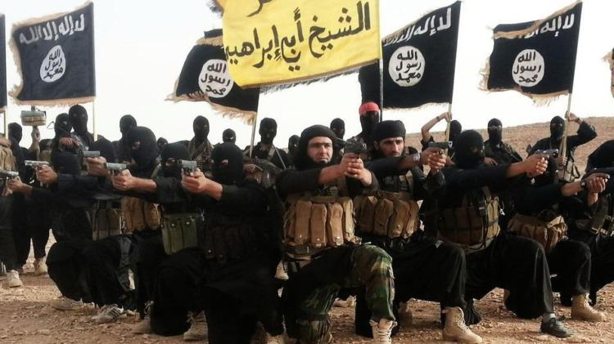
Кто придумал ИГИЛ и зачем?

Slide 2
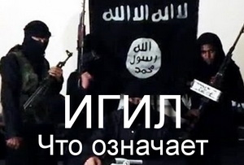
ИГИЛ - является сокращенным обозначением наименования арабской организации,которое означает - "Исламское государство Ирака и Леванта". Ходят упорные слухи,что эта террористическая структура создана с помощью ЦРУ.
Возникла эта организация относительно недавно в 2006году в Ираке,во время нахождения там оккупационных войск США. В ИГИЛ мусульмане-сунниты воюют против мусульман-шиитов,против официальной власти Ирака,против Америки(не факт) и вообще эта организация является врагом всей западной цивилизации.Целью данного террористического образования является создание на территории Ливана,Сирии и Ирака особого исламского государства,в котором все было бы подчинено законам Шариата. Эта террористическая организация ведет постоянную борьбу на западе и севере Ирака.Более того,смогло захватить несколько больших городов Тикрит и Мосул.В своей борьбе ИГИЛ используют запрещенные виды вооружения в том числе химическое,а возможно и бактериологическое оружие.Повсеместно насаждается террор. Уничтожать своих врагов доставляет воинам Аллаха несравненное удовольствие.

Slide 3
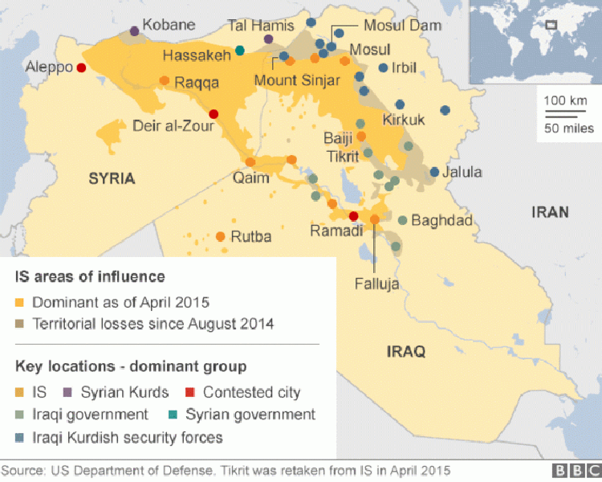
Территория ИГИЛ
На октябрь 2014 года, территория, контролируемая ИГИЛ - это 250 тысяч квадратных километров, треть Ирака и чуть меньше половины Сирии были под контролем ИГ. Сейчас меньше, но не сильно.
По оценке лидера курдов, Массуда Барзани, проживающее население на данной территории, примерно: 10–12 миллионов человек. Весьма вероятно, что цифры завышены, но очевидно, что речь идет о населении в миллионы человек.

Slide 4
Армия ИГИЛ
Тот же Барзани оценивал в октябре 2014 году вооруженные силы ИГИЛ в размере до 200 000 человек.
Цифра представляется крайне завышенной. Более консервативные оценки: 20–30 000 человек.

Slide 5
Про деньги ИГИЛ
Все крайне неплохо. ИГИЛ зарабатывает $1 млн. в день по самым скромным прикидкам.
Есть несколько взглядов на ситуацию:
NYT по приведенной выше ссылке пишет про грабительские налоги, 50% с зарплаты людей и 20% с компаний.
Slon пишет про 2,5% с лавки и «либеральную» экономическую политику.
В любом случае, нефть и выкуп за заложников не являются основой экономической политики ИГИЛ.
Всего по оценке NYT в «бюджет» ИГИЛ деньги поступают из следующих источников:
Налоги и шантаж - $600 млн.
Награбленное - $500 млн.
Нефть - $100 млн.
Выкупы - $20 млн.
Среди налогов разумеется фигурирует джизья, налог на христиан.
Христиане, уплачивающие этот налог, получают возможность жить в относительной безопасности. При этом они, разумеется, все равно являются гражданами «второго сорта» и поражены во многих правах.

Slide 6
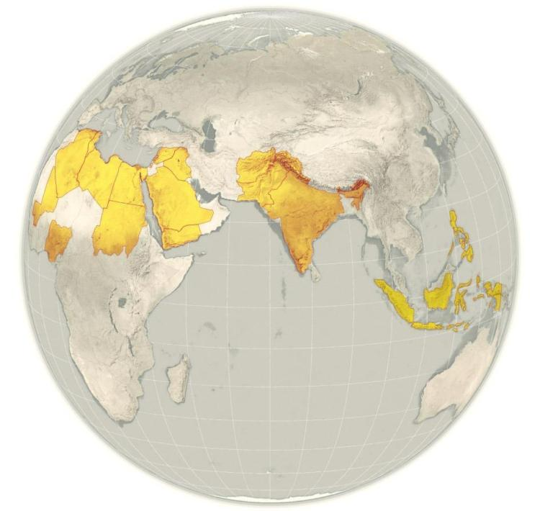
Международная поддержка ИГИЛ
Более 30 джихадистских группировок из 18 стран, начиная от Боко Харам и заканчивая имаратом Северного Кавказа, присягнули на верность ИГИЛ.
Считается, что особое влияние ИГИЛ имеет сейчас в Ливии, где максимально распространены его ячейки.
Выделены страны, в которых местные террористические группировки присягнули на верность ИГИЛ. Данные NYT

Slide 7
Внутренняя политика ИГИЛ
Джихад–джихадом, а многомиллионным населением надо как–то управлять. В основе разумеется шариат с его бесчеловечными методами: отрубание различных частей тела, побивание камнями, скидывание с крыши зданий, все это обычное наказание за нарушение норм шариата.
Невольничьи рынки, наложницы, детская эксплуатация, в том числе сексуальная — норма жизни.
При этом в стране работают коммунальные службы, медицина бесплатна и спонсируется, а школы работают.
Разумеется, обучение происходит своеобразно: физкультура, психология, искусства, философия - запрещены. В общем, знакомые черты тоталитарного государства.

Slide 8
Враги ИГИЛ
Все!
У Халифата не может быть друзей, только подданные и враги. Поэтому с ИГИЛ воюют войска Башара Асада, умеренные сирийские повстанцы, курды, иракская армия. Регулярно бомбят ИГИЛ США, Великобритания и все монархии персидского залива.
Наиболее эффективно, бодро и весело против ИГИЛ воюют курды. Практически все, что было отбито у ИГИЛ — дело рук пешмерга, военизированной курдской милиции. Последняя новость — курды выбили ИГИЛ из Кобани, одного из ключевых городов на границе с Турцией.

Slide 9
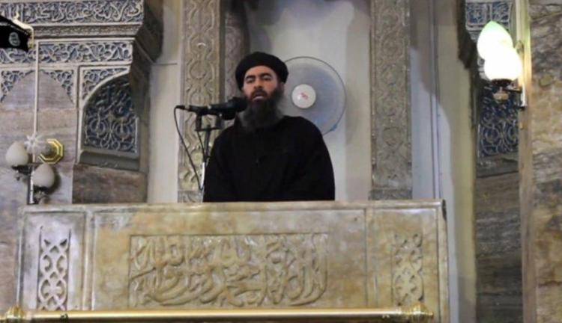
Идеология ИГИЛ
Абу–Бакр аль–Багдади, глава ИГ от тут — самое интересное. Год назад Абу Бакр аль–Багдади объявил себя халифом, то есть фактически правителем всего исламского мира, наместником пророка Мухаммеда на земле.
Де–юре халифат не существует с 1924 года – с тех пор в Турции свершилась революция и был свергнут последний султан Османской империи, он же последний халиф. Но аль–Багдади не признает османских султанов настоящими халифами, потому что они жили не по шариату.
Себя он считает восьмым халифом в истории. Это значит, что все мусульмане мира после появления халифа должны принести ему клятву верности и повиноваться, а по возможности немедленно эмигрировать в Ирак, где Абу Бакр аль–Багдади и проживает.
Дальнейшая цель Халифата — максимальное расширение своих границ и подготовка к Судному дню и Последней битвы. Больше ничего.
Отсюда следует, что у халифата не может быть союзников, а все мусульмане, которые не поклялись на верность халифу, являются врагами и заслуживают уничтожения.
Собственно говоря, эта «фишка» ИГИЛ с расстрелами пленных мусульман во многом поспособствовала укреплению морального духа сирийской армии.

Slide 10
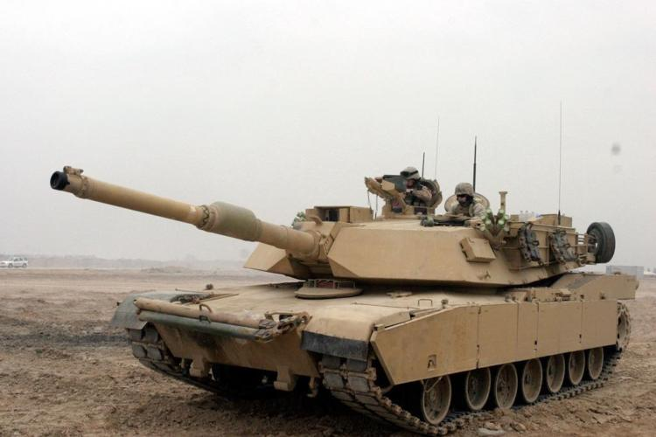
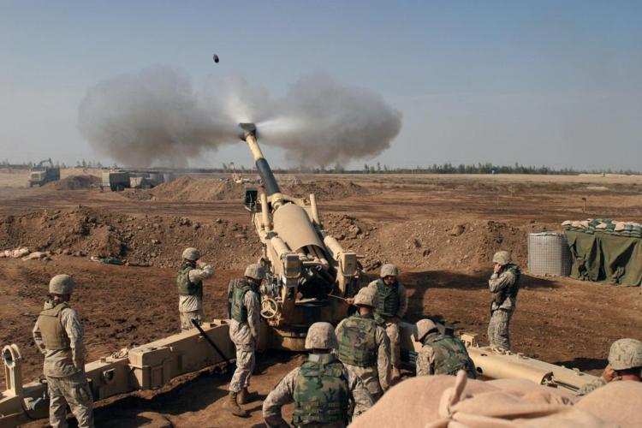
Вооружение ИГИЛ
Основное тяжелое вооружение ИГ захватил во время вторжения в Ирак и взятия Мосула со складами вооружения для иракской армии.
Старый добрый Хамви, теперь на вооружении ИГИЛ
После того как в мае этого года иракская армия снова продемонстрировала блестящие навыки отступления, сдав Рамади, населением 850 тыс. чел., в руки ИГ снова попали сотни единиц тяжелой техники, включая Хамви и артиллерию.
Помимо американского вооружения у ИГИЛ есть много российской бронетехники, например:
Танки Т-55
Танки Т-62
Бронемашины: БМП и БРДМ.
Также встречаются китайские, югославские и европейские образцы стрелкового вооружения.
Согласно недавней информации от CNBC по итогам захвата Мосула ИГ обогатилась следующим тяжелым вооружением:
40 танков M1A1 Абрамс, стоимостью $4.3 млн. за штуку
52 артиллерийские установки M198 Howitzer стоимостью $0.5 млн. за штуку
2300 бронеавтомобилей Хамви, каждый по $70 тыс.
4.74 тысяч пулеметов

Slide 11
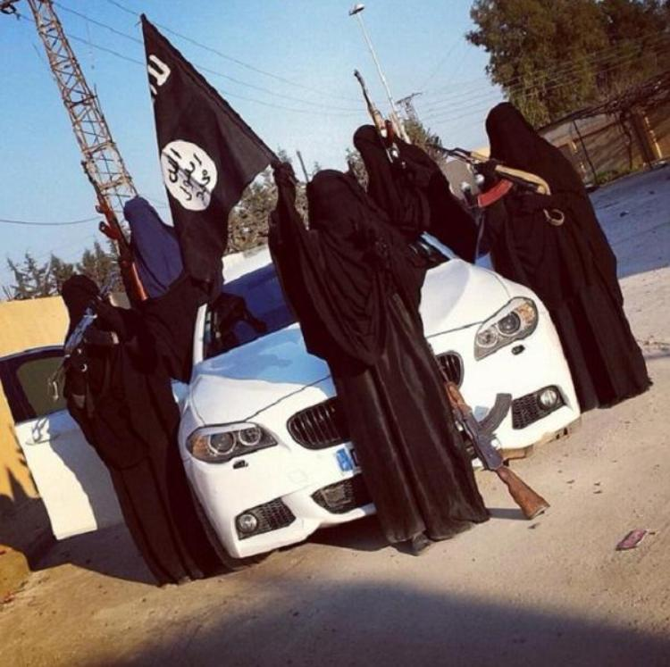
Вербовка и особенности пропаганды ИГИЛ
Как и в любом тоталитарном государстве, в ИГ есть свой аналог министерства пропаганды: Исламское управление общественной информации.
Оно отвечает за разработку и изготовление агитационных видеороликов и фильмов для интернета, донесение до населения важных решений ИГ, контрпропаганду и работу с молодежью.
При этом технические и дизайнерские решения вполне соответствуют современным требованиям.
Например, журнал Dabiq – официальный вестник ИГ по своей верстке напоминает The Economist. Разумеется, он переводится на английский язык.

Slide 12
Обложка Dabiq
Основной посыл всей пропаганды заключается в том, что ИГ показывается как единственно правильное место для жизни всех мусульман.
Те же самые отвратительные убийства христиан, шиитов, суннитов, воевавших против ИГ, все эти видео служат все той же роли – пропаганда:
ИГ поступает, как завещал пророк Мухаммед.
ИГ живет по шариату.
ИГ воюет с неверными как завещал пророк.
ИГ защищает мусульман.
Дальше начинается кастомизация.
И здесь ИГ по сути революционизирует процесс вербовки своих сторонников, пользуясь всеми техническими возможностями донесения информации.

Slide 13
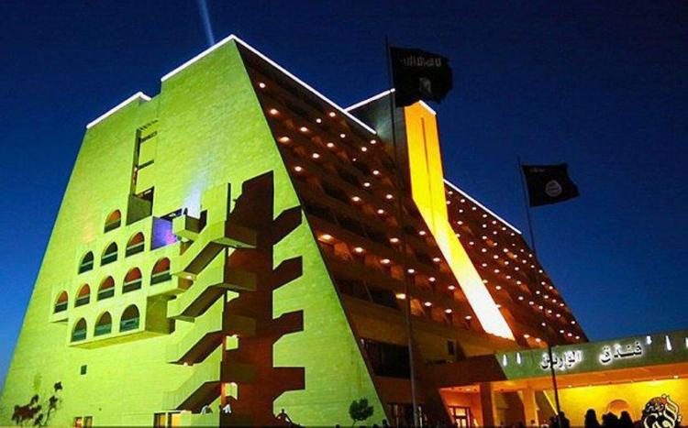
Это не только видео на YouTube, это все социальные медиа. В своей пропагандистской работе ИГ работает на уровне лучших маркетологов: четко определяя целевую аудиторию и находя оптимальные каналы донесения информации.
В своей пропаганде ИГ позиционирует себя не столько как террористическую группу, а как образ жизни.
И для каждой целевой аудитории – это свой образ. При этом база все та же– утопическая мусульманская идиллия по заветам пророка.
Например, отель люкс–класса в Мосуле для воинов джихада:

Slide 14
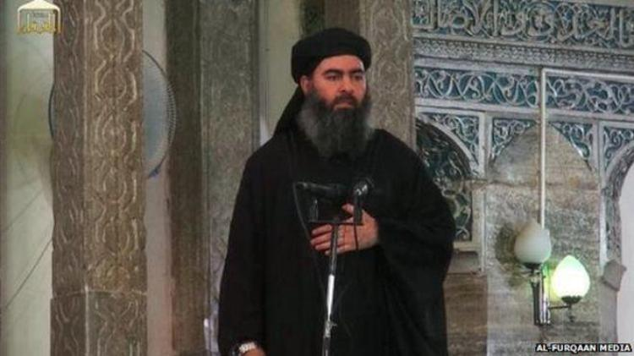
Вождь мирового джихада

Slide 15
Абу–Бакр аль–Багдади
Настоящее имя — Ибрахим Али аль Бадри аль Самарра. Родился он в 1971 году. Вел ничем не примечательную жизнь, играл в футбол, был достаточно тихим человеком. Получил докторскую степень по истории и исламу.
А в 2003 году этот тихий и спокойный человек организовал вооруженную группировку «Jaish Ahl–Sunna wal Jamaa» для борьбы с оккупационным режимом. Самое удивительное, что об этой группе неизвестно ровным счетом ничего, кроме того факта, что она существовала.
Далее с 2005 по 2009 год он содержался в американском фильтрационном лагере в Букка.
Считается, что именно там он познакомился со многими ключевыми людьми из «Аль–Каиды» и других террористических группировок.
А после происходит нечто странное: лидера иракской ячейки «Аль–Каиды» Заркави убили еще в 2006 году.
Ему наследовал Абу Омар,которого убили в 2010 году, а затем новым лидером становится наш «герой», вышедший на свободу только в 2009 году.
Дальнейший путь значительно более понятен. В Ираке 2010 году Джахидистскому подполью было нелегко, но тут началась гражданская война в Сирии, что принесло кучу няшек «Аль–Каиде» и всем исламистам.
Абу–Бакр свой шанс не упустил и в 2012 году перебросил часть своих людей в Сирию.
В скором времени Исламское государство Ирака (так тогда называлась ИГ) стало реальным конкурентом «Jabhat Al–Nusra», сирийскому офису «Аль–Каиды».
В 2014 году Завахери, глава «Аль–Каиды», потребовал, чтобы Абу–Бакр ушел в Ирак, оставив Сирию «Аль–Нусра» и получил отказ.
После чего и было провозглашено создание Исламского государства Ирака и Леванте.
В марте 2015 года Абу–Бакр был серьезно ранен во время авиаудара и до сих пор окончательно не оправился.

Slide 16
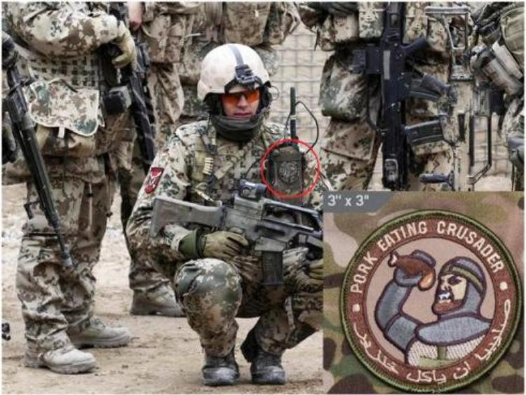
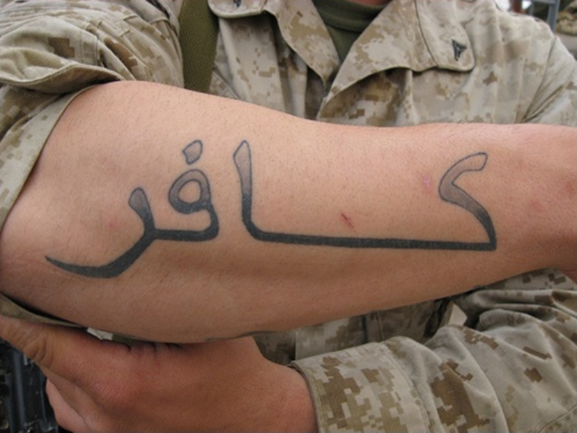
Нашивка: «Pork eating crusader» - «Едящие свинину крестоносцы»
«Крестоносцы» или любое действие порождает противодействие
Преследование и массовые убийства христиан не могли не породить ответную реакцию в мире. Папа Франциск заявил, что «при нашем молчаливом согласии мы видим наших братьев и сестер, обезглавливаемых и распинаемых за веру в Христа».
Архиепископ Сильвано Томази, представляющий Ватикан в ООН, достаточно прямо заявляет о необходимости международной интервенции для предотвращения происходящего геноцида.
татуировка «Kafir»

Slide 17
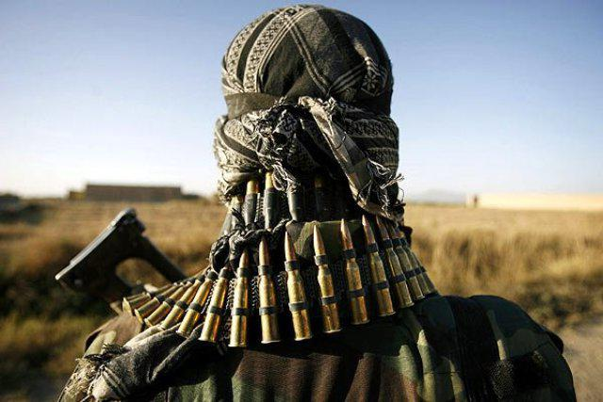
Тем временем, начиная с американской операции в Ираке среди солдат США возникла субкультура «крестоносцев». В глазах исламистов американцы были «неверными» - «kafir» и «язычники» - «infidel», что отразило свое воплощение в татуировках и майках солдат. Разумеется, в ход пошла и тема свиней.
Успехи ИГ на поприще войны с христианами привела к новому всплеску «крестоносцев». Так, не менее 100 американских граждан по собственной воле поехали воевать в Сирию с ИГ.

